Slide 1
Бюджет для граждан
к проекту бюджета муниципального округа Первоуральск на 2025 год
и плановый период 2026 и 2027 годов

Slide 2
Цели создания открытого бюджета
ознакомление граждан с задачами и приоритетными направлениями бюджетной политики, основными условиями формирования и исполнения бюджета муниципального округа Первоуральск;
информирование граждан о ходе бюджетного процесса в муниципальном округе Первоуральск;
обеспечение широкого вовлечения граждан в процедуры обсуждения и принятия конкретных бюджетных решений, общественного контроля их эффективности и результативности;
повышение прозрачности формирования и расходования бюджетных средств в муниципальном округе Первоуральск;
повышение ответственности органов местного самоуправления при принятии решений в сфере бюджетной политики;
формирование положительного имиджа города Первоуральска.

Slide 3
Основы составления проекта бюджета муниципального округа Первоуральск
Бюджетное послание Президента Российской Федерации
Стратегия социально-экономического развития муниципального округа
Прогноз социально-экономического развития муниципального округа
Основные направления бюджетной и налоговой политики
Муниципальные программы
СОСТАВЛЕНИЕ ПРОЕКТА БЮДЖЕТА МУНИЦИПАЛЬНОГО ОКРУГА

Slide 4
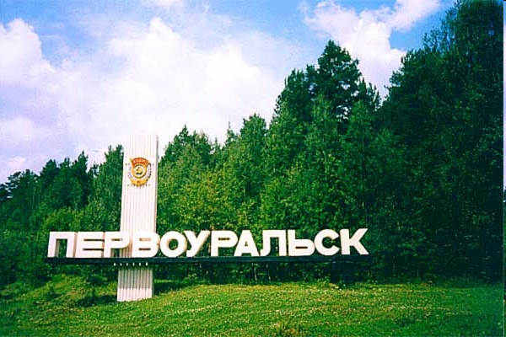
Нормативно-правовая база
Бюджетный кодекс Российской Федерации
Федеральный закон от 06.10.2003 № 131-ФЗ
«Об общих принципах организации местного
самоуправления в Российской Федерации»
Федеральный закон от 08.05.2010 № 83-ФЗ «О внесении изменений в отдельные законодательные акты Российской Федерации в связи с совершенствованием правового положения государственных (муниципальных) учреждений»
Решение Первоуральской городской Думы от 27.07.2017 г. № 649 (в редакции от 28.06.2018 г) «Об утверждении положения о бюджетном устройстве и бюджетном процессе в городском округе Первоуральск »
Решение Первоуральского городского Совета от 23.06.2005года № 94 (в редакции от 25.04.2024 г.) «Об утверждении Устава городского округа Первоуральск»
Материалы к проекту бюджета муниципального округа Первоуральск на 2025 год и плановый период 2026 и 2027 годов

Slide 5
Участие жителей Первоуральска в формировании бюджета
В муниципальном округе Первоуральск возможность участия граждан в формировании бюджета на очередной финансовый год и плановый период обеспечения следующим образом:
Публичное обсуждение муниципальных программ.
На официальном сайте муниципального округа публикуется проект муниципальной программы и информация о порядке направления замечаний и предложений к проекту обсуждения.
Период проведения общественного обсуждения проекта программы – не менее 7 календарных дней.
Обсуждения бюджета муниципального округа Первоуральск на публичных слушаниях, что обеспечивает обсуждение вопросов формирования бюджета широким кругом лиц, депутатами, гражданами, СМИ.

Slide 6
Основные направления бюджетной и налоговой политики муниципального округа Первоуральск на 2025-2027 годы
Бюджетная политика в период 2025 - 2027 годов соответствует критериям последовательности, реалистичности, эффективности и адресности.
Планирование бюджета муниципального округа Первоуральск осуществляется на три года: 2025 год и плановый период 2026 и 2027 годов.
Основные задачи бюджетной политики на 2025–2027 годы:
обеспечение сбалансированности бюджета муниципального округа Первоуральск,
повышение качества управления бюджетным процессом главными распорядителями бюджетных средств,
оптимизация структуры расходов бюджета муниципального округа Первоуральск, повышение эффективности бюджетных расходов, в том числе за счет оптимизации закупок максимально эффективного использования субсидий,
концентрация усилий на основных направлений стратегического развития муниципального округа,
обеспечение открытости планирования бюджета муниципального округа для граждан.
Улучшение инвестиционного климата.
Применение программно-целевого метода бюджетного планирования (20 муниципальных программ с долей расходов 88,7% от общего объема расходов).
Создание условий для повышения качества предоставления муниципальных услуг.
Все мероприятия направлены на сохранение социальной направленности расходов и на развитие муниципального округа Первоуральск.

Slide 7
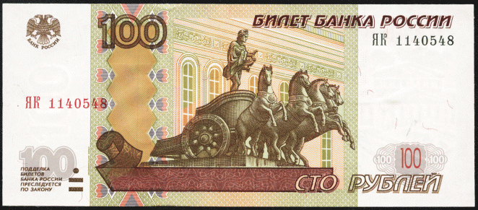
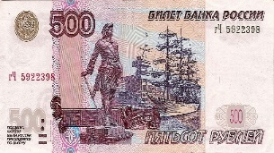
Азбука бюджета
Бюджет - форма образования расходования денежных средств, предназначенных для финансового обеспечения задач и функций государства и местного самоуправления.
Доходы бюджета – поступающие в бюджет денежные средства.
Расходы бюджета – выплачиваемые из бюджета денежные средства.
ДЕФИЦИТ
- превышение расходов над доходами
РЕЗУЛЬТАТ ИСПОЛНЕНИЯ БЮДЖЕТА
=
ДОХОДЫ
«минус»
РАСХОДЫ
ПРОФИЦИТ
- превышение доходов над расходами
!
Обязательное требование, предъявляемое к составлению и утверждению бюджета –это его сбалансированность.

Slide 8
Азбука бюджета
ДОХОДЫ БЮДЖЕТА- безвозмездные,
безвозвратные поступления
денежных средств в бюджет
НАЛОГОВЫЕ ДОХОДЫ
Поступления от уплаты
налогов, установленных
Налоговым кодексом
Российской Федерации:
-налог на доходы
физических лиц;
-акцизы;
-налоги на совокупный
доход(ЕНВД,
сельхозналог,
патентная система);
-налог на имущество
физических лиц;
-земельный налог;
-госпошлина.
БЕЗВОЗМЕЗДНЫЕ
ПОСТУПЛЕНИЯ
Поступления в местный бюджет
из областного бюджета
межбюджетных трансфертов
в виде дотаций, субсидий,
субвенций и иных
межбюджетных трансфертов,
а также поступления от физических
и юридических лиц
(кроме налоговых и
неналоговых доходов)
НЕНАЛОГОВЫЕ ДОХОДЫ
Платежи, которые включают в себя:
•доходы от использования
и продажи имущества;
•платные услуги
казенных учреждений;
•штрафы за нарушение
законодательства;
•плата за негативное
воздействие на окружающую среду
•иные неналоговые доходы

Slide 9
Азбука бюджета
РАСХОДЫ БЮДЖЕТА - выплачиваемые из бюджета денежные средства
Расходы бюджета распределены по :
6-ти
главным распорядителям
11-ти
разделам бюджетной классификации
20 -ти
муниципальной программы

Slide 10
БЮДЖЕТНЫЙ ПРОЦЕСС - ежегодное формирование и исполнение бюджета: 1. Утверждение бюджета очередного года. 2. Исполнение бюджета в текущем году. 3. Формирование отчета об исполнении бюджета предыдущего года. 4. Утверждение отчета об исполнении бюджета предыдущего года. 5. Составление проекта бюджета очередного года. 6. Рассмотрение проекта бюджета очередного года.
Бюджетный процесс

Slide 11
Муниципальный долг
Программа муниципальных внутренних заимствований муниципального округа Первоуральск на 2025 год
№ | Наименование муниципального внутреннего заимствования муниципального округа Первоуральск | Остаток основной суммы долга по бюджетным кредитам прошлых лет, на 01.01.2025 (тыс.руб.) | Объем привлечения в 2025 году, (тыс. руб.) | Объем средств, направляемых на погашение основной суммы долга в 2025 году (тыс. руб.)
1 | Бюджетные кредиты, привлекаемые в местный бюджет от других бюджетов бюджетной системы Российской Федерации | 0,00 | 0,00 | 0,00
2 | Бюджетные кредиты, привлекаемые в местный бюджет от кредитных организаций | 171 903,01 | 0,00 | -33 264,91
3 | ВСЕГО | 171 903,01 | 0,00 | -33 264,91

Slide 12
Структура расходов к проекту бюджета муниципального округа Первоуральск на 2025 год

Slide 13
Структура налоговых и неналоговых доходов бюджета муниципального округа Первоуральск на 2025 год
2

Slide 14
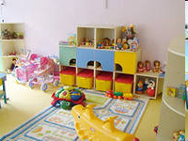
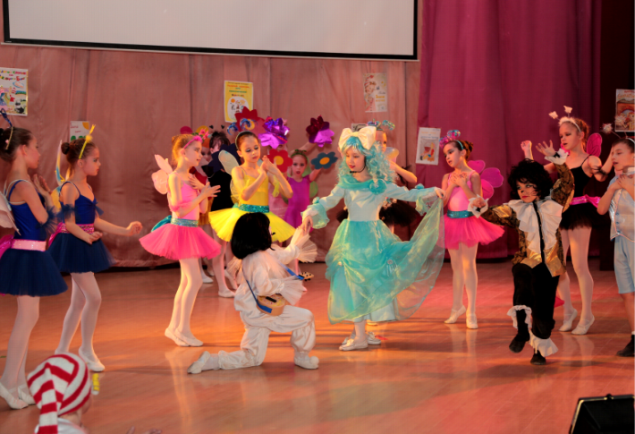
Расходы на образование
ОБРАЗОВАНИЕ
1 376 млн.руб.
Дошкольное
образование
472 млн.руб.
Общее
Образование 362 млн.руб.
Дополнительное
образование детей 252 млн.руб.
Молодежная
политика 42 млн.руб.
Другие вопросы
в области
образования 248 млн.руб.

Slide 15
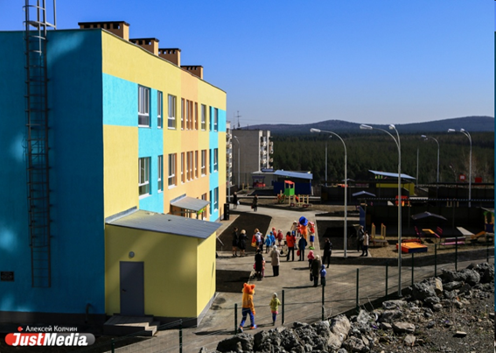
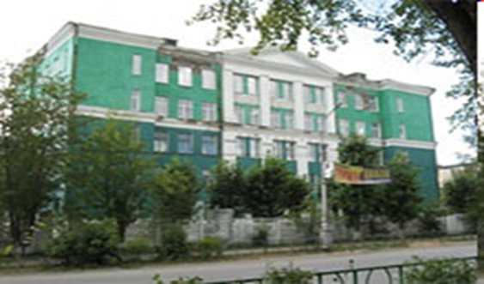
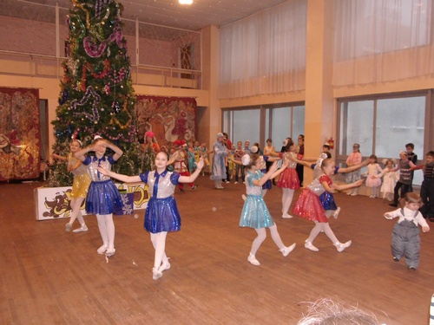
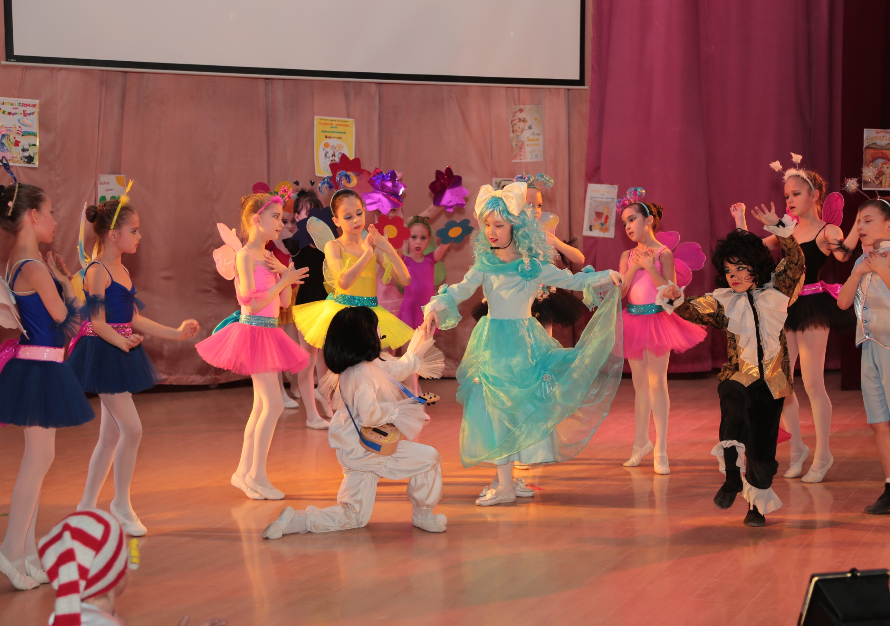
Расходы на образование
Расходы на образование в муниципальном округе Первоуральск осуществляются
в рамках Муниципальной программы «Развитие системы образования в муниципальном округе Первоуральск на 2024-2030 годы»
Оказание услуг в сфере образования осуществляют:
11
дошкольных учреждений (60 с учетом сети филиалов)
24
общеобразовательных учреждения
6
учреждений дополнительного образования (19 с учетом сети филиалов)

Slide 16
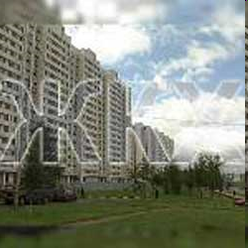
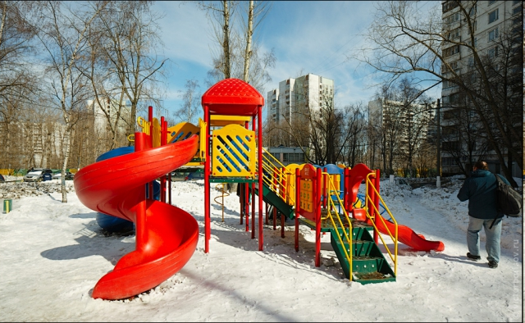
Расходы в области жилищно-коммунального хозяйства
Жилищно-коммунальное хозяйство
410 млн.руб.
Жилищное хозяйство 90 млн.руб.
Коммунальное хозяйство 115 млн.руб.
Благоустройство 160 млн.руб.
Другие вопросы
в области
Жилищно-коммунального хозяйства 45 млн.руб.

Slide 17
Расходы на социальную политику
Социальная политика 36 млн.руб.
Меры социальной поддержки
Улучшение жилищных условий граждан, проживающих в сельской местности, в том числе молодых семей и молодых специалистов
Предоставление региональных социальных выплат молодым семьям (на условиях софинансирования)
Субсидии транспортным организациям для возмещения затрат по проезду льготной категории граждан
Предоставление социальных выплат молодым семьям на приобретение (строительство) жилья

Slide 18
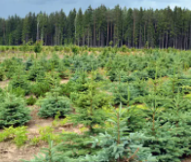
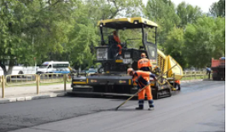
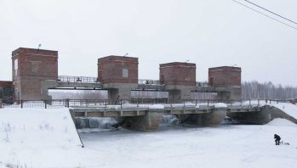
Расходы в области национальной экономики
Транспорт
6,9 млн.руб
Лесное хозяйство 5,4 млн.руб.
Дорожное хозяйство (дорожные фонды) 344,6 млн.руб.
Водное хозяйство 9,2 млн.руб.
Национальная
экономика
431 млн.руб.
Связь и информатика 10,1 млн.руб.
Другие вопросы в области национальной экономики 54,8 млн.руб.

Slide 19
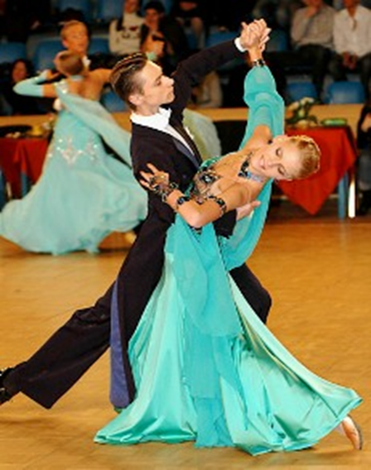
Расходы на культуру, кинематографию
Организация работы муниципальной сети библиотек, осуществление основных видов библиотечного обслуживания
115,9 млн.руб.
Обеспечение деятельности учреждений в сфере массового культурно-досугового отдыха.
22,2 млн.руб.
Модернизация государственных и муниципальных общедоступных библиотек
0,6 млн.руб.
Поддержка творческой деятельности муниципальных театров
0,5 млн.руб.
Благоустройство прилегающей территории, ремонты зданий, помещений и линейных объектов муниципальных учреждений культуры и дополнительного образования в сфере культуры. Укрепление МТБ.
1,8 млн.руб.
Культура 273 млн.руб
Организация досуга и приобщение жителей к творчеству, культурному развитию и самообразованию, любительскому искусству и ремеслам 84,2 млн.руб.
Обеспечение театральными постановками и другими публичными выступлениями жителей МО Первоуральск
39,1 млн.руб.
Общегородские мероприятия
8,3 млн.руб.

Slide 20
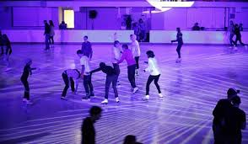
Расходы на физическую культуру и спорт
Физическая культура и спорт 374 млн.руб.
Организация дополнительных образовательных программ спортивной подготовки, дополнительных общеразвивающих программ в сфере физической культуры и спорта (ПМАОУ ДО «СШ «Евразия») 6,6 млн.руб.
Обеспечение финансовой поддержки (субсидии) на целевые расходы спортивных организаций, общественных федераций (АНО «КХ «СКА-Уральский трубник») 6,0 млн.руб.
Обеспечение финансовой поддержки (субсидии) на целевые расходы спортивных организаций, общественных федераций 1,0 млн.руб.
Развитие инфраструктуры и организация работы в сфере физической культуры и спорта 325,0 млн.руб.
Мероприятия по антитеррористической защищенности муниципальных образовательных организаций0,0,8 млн.руб.
Организация дополнительных образовательных программ спортивной подготовки, дополнительных общеразвивающих программ в сфере физической культуры и спорта (ПМАОУ ДО «СШ») 34,7 млн.руб.

Slide 21
Контактная информация
Финансовое управление Администрации
муниципального округа Первоуральск
Руководитель: Ярославцева Марина Юрьевна
Тел/факс:8(3439)647755
Эл.почта:ufin@prvadm.ru

Slide 22
СПАСИБО ЗА ВНИМАНИЕ!

